Slide 1
Lecture 7 链接分析
王家兵 博士
华南理工大学计算机科学与工程学院
Email：jbwang@scut.edu.cn

Slide 2
版权说明
此节内容改编于
Prof. Bing Liu CS583 PPT
University of Illinois at Chicago （UIC）

Slide 3
大纲
引言
PageRank
HITS

Slide 4
引言
早期搜索引擎仅仅考虑查询词与网页的内容相似性
  向量空间模型（VSM，cosine, TF-IDF, ...）

Slide 5
引言(cont …)
自90年代开始，事情起了变化.
  自90年代开始，网页呈指数级增长.
    在动辄百万相关网页的情形下，如何把最相关的网页呈现给用户?
  内容相似性容易被欺骗.
    在网页中隐藏大量相关单词（可以根据搜索引擎最近热搜或最近大众最关心的事件）.

Slide 6
引言 (cont …)
1996, 研究者们开始关注上述问题，提出基于超链接（hyperlinks）的方法.
  1997, 李彦宏, Scotch Plains等申请了一个基于超链接的搜索引擎专利.
超链接在网页中的作用.
  同一网站中的网页组织.
  指向其它网站的某些网页：实际上隐含传递了被指向网页的权威性信息.

Slide 7
引言(cont …)
1998年, 两个影响最大的基于链接分析的搜索算法PageRank与HITS（ Hypertext Induced Topic Search）见诸文献。
它们利用超链接对网页的权威信（authority）或声望（prestige）进行排序。

Slide 8
原始文献
  HITS: Jon Kleinberg (Cornel University), at Ninth Annual ACM-SIAM Symposium on Discrete Algorithms （SODA）, January 1998
  PageRank: Sergey Brin and Larry Page, PhD students from Stanford University, at Seventh International World Wide Web Conference (WWW7) in April, 1998.

Slide 9
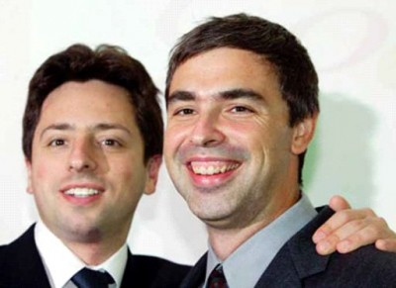
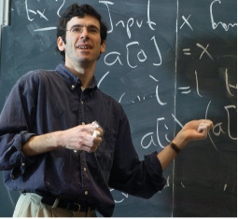
Sergey Brin and Larry Page, 1973
Jon Kleinberg, 1971

Slide 10
大纲
引言
PageRank
HITS

Slide 11
PageRank
PageRank成为主流链接分析模型
  独立于查询（query-independence）
  能够有效防止网页欺骗
  Google的巨大商业成功

Slide 12
PageRank: 基本思想
PageRank将 网页x指向网页y的链接视为x给y的一张投票。
然而PageRank 不仅仅考虑网页得票的绝对数目，它还分析投票者本身的权威性.
  来自权威网页的投票能够提升被投票网页的权威性。

Slide 13
More specifically
链接是源网页对目标网页权威性的隐含表达.
  网页i的入边（in-links）越多，表示i的权威性值越高。
指向网页i的网页本身也有自己的权威性值
  对于网页i的权威性得分而言，一个具有高分值的源网页比一个低分值的源网页更加重要。
  换言之，若其它权威性网页指向网页i，则i也可能是权威性网页。

Slide 14
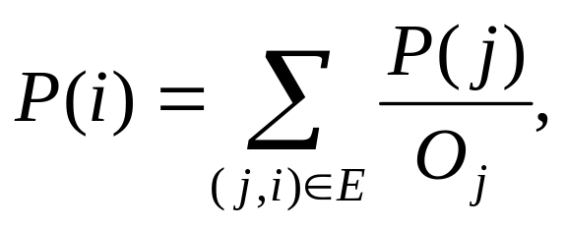
PageRank 算法
网页i的权威性得分 (即i的 PageRank 值，用P(i)表示) 定义为所有指向i的网页的PageRank值之和。
既然一个网页可能指向多个网页，因此它的值应该被其指向的多个网页所共享。
把Web视为一个有向图 G = (V, E)，其中V表示顶点集合（即网页集合），一条有向边(i, j) ∈ E当且仅当网页i指向网页j，n为总的网页数。 网页i的P(i)定义为:
O_{j} 是网页j的出边数

Slide 15
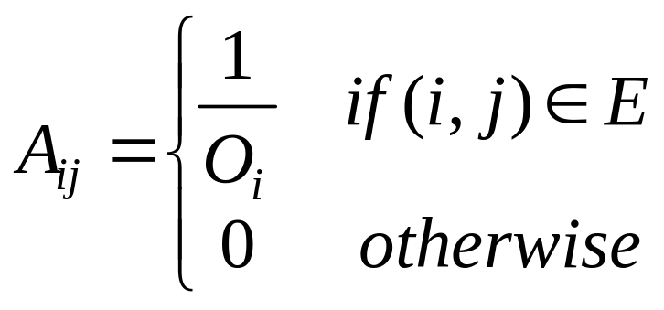
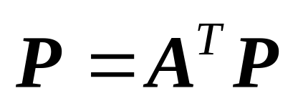
矩阵符号
求n个网页的PageRank值，相当于求解具有n个未知数的线性方程。
设P 是PageRank 值的n维列向量表示, 即 P = (P(1), P(2), …, P(n))^{T}.
A 是Web图的邻接矩阵表示
我们用矩阵形式写出n个方程
(1)
(2)

Slide 16
求解
方程（2）是一个矩阵特征值问题，其解对应于特征值为1的特征向量。
如果满足某些条件，则：1是该方程的最大特征值，P是其对应的特征向量，也称为主特征向量（principal eigenvector）。
然后可以用著名的幂法（power iteration）求解该特征方程.
问题: 然而Web图不满足所需要的条件。
(2)

Slide 17
使用马尔可夫链
基于马尔可夫链（ Markov chain）推导方程 (2).
  在马尔可夫链中，每个网页或Web图中的节点均被视为一个状态.
  一个链接视为一次状态转移：以一定概率从一个状态转移到另一个状态.
该框架将Web冲浪（surfing）建模为一个随机过程 （stochastic process）.

Slide 18
随机冲浪
O_{i} 表示节点i的出边数（out-links）。
若假设用户点击每个链接的概率是相等的，则从该网页跳转到每个被指向网页（状态转移）的概率为1/O_{i}.
  用户不点击“返回”键；
  不敲入新的URL地址等；

Slide 19
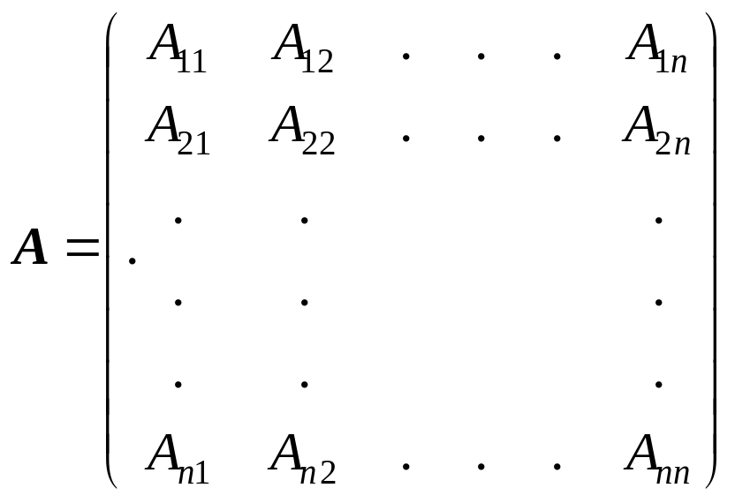
转移概率矩阵
Transition probability matrix
设 A 为状态转移概率矩阵,
A_{ij} 表示用户在状态i（网页i）转移到状态j（网页j）的概率。 A_{ij} 的定义见(1)。

Slide 20
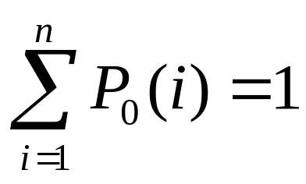
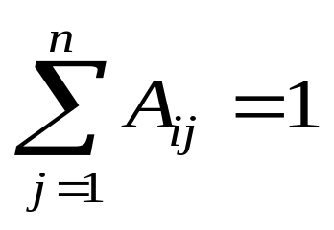
随机矩阵
给定用户在每个状态的初始概率分布向量
  P₀ = (P₀(1), P₀(2), …, P₀(n))^{T} (列向量) 及
  n×n 状态转移概率矩阵 A,
  我们有
如果矩阵A满足方程（4），我们说A是一个马尔可夫链的随机矩阵（stochastic matrix）。
(3)
(4)

Slide 21
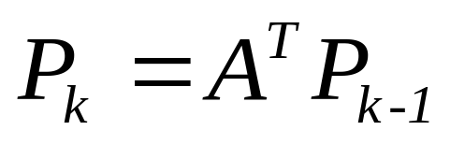
Markov chain
一个令人感兴趣的问题是:
  给定初始概率向量P₀ ，经过k步后到达状态j的概率？
k步转移后的概率分布（P_{k} 是经过k步转移后的概率分布，列向量）
(5)

Slide 22
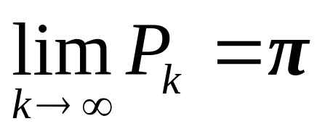
稳态概率分布
稳态概率分布（Stationary probability distribution）意味着对于任意初始概率向量P₀, P_{k} 将收敛于一个稳定的概率向量π, 即,
定理：一个有限马尔可夫链收敛于一个唯一的稳态概率分布：如果矩阵A是不可约（irreducible）和非周期的（aperiodic）.
(6)

Slide 23
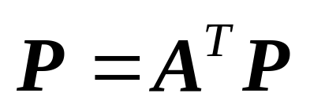
PageRank值
当到达稳定状态时, 我们有 P_{k} = P_{k+1} =π, 因此
π =A^{T}π.
π 是A^{T}的主特征向量（特征值为1 ）.
在 PageRank算法中, π 即为PageRank值向量 P :
(7)

Slide 24
π 作为PageRank值的合理性
使用π 作为PageRank 值向量的合理性
  它反映了随机冲浪的长期概率.
  一个网页被访问的概率越高，其权威性越高.

Slide 25
Web graph
条件是否满足
  A 是否是一个随机矩阵？
  A是否不可约和非周期的？
Web 环境均不满足上述条件.

Slide 26
A 不是一个随机矩阵
A 是web图的转移矩阵
它不满足 (4)：
  因为许多网页没有出边（没有指向外部网页的链接），因此A中某些行全部为0.

Slide 27

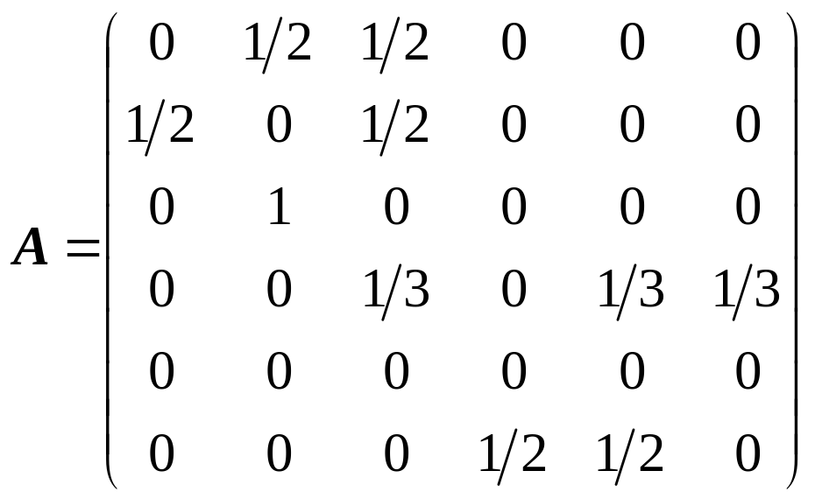
一个Web超链图

Slide 28
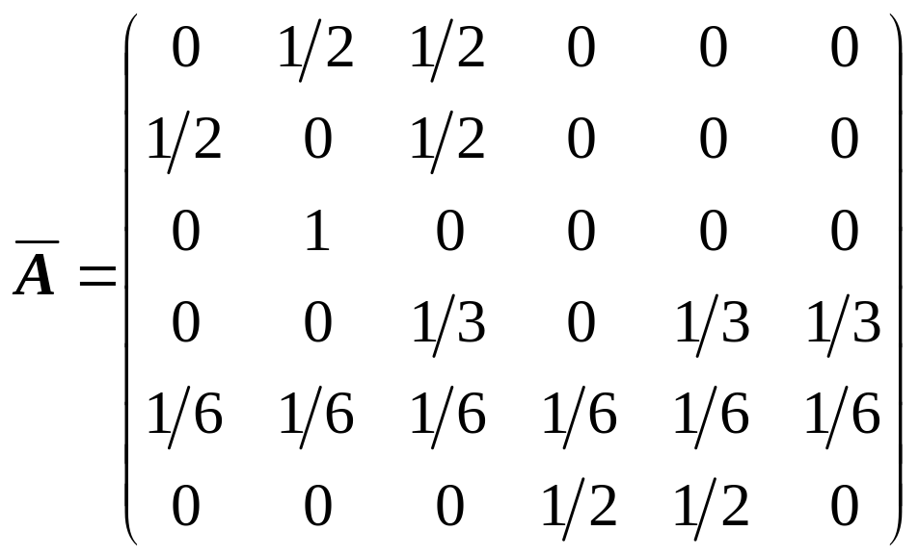
解决方法
删除没有出边的网页.
将没有出边的网页指向网络中所有其它网页.
第二种方法

Slide 29
A不是不可约的
“不可约的”意味着Web图是强联通的（strongly connected）.
  从{1, 2, 3｝中的任意顶点到{4, 5, 6}中的任意顶点，均无路径。

Slide 30
A 不是非周期的
状态i是 周期的：如果从i返回到i的所有路径当中，路径长度都是k的倍数，其中最小的k > 1称为i的周期。
  如果k=1，则该状态是非周期的.
  如果所有状态都是非周期的，则称一个马尔可夫链是非周期的.

Slide 31
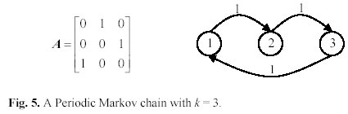
周期性的一个例子
Fig. 5是一个周期为3的Markov chain （ k = 3）. 从任一点返回该点的路径长度都是3的倍数.

Slide 32
处理不可约和非周期
指定一个参数d，将每一个网页（状态）都以概率d指向其它所有网页。
显然，经过上述处理后的转移矩阵满足不可约和非周期的条件。

Slide 33
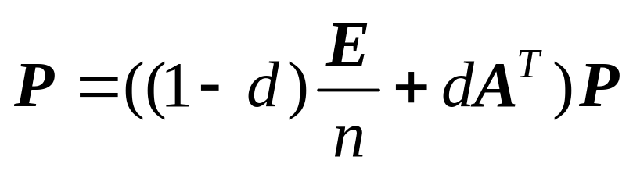
Improved PageRank
经过上述处理后，得到一个新的模型
其中， E = ee^{T}（e是一个所有元素为1的列向量），即E 为n×n 、所有元素为1的方阵.
(8)

Slide 34
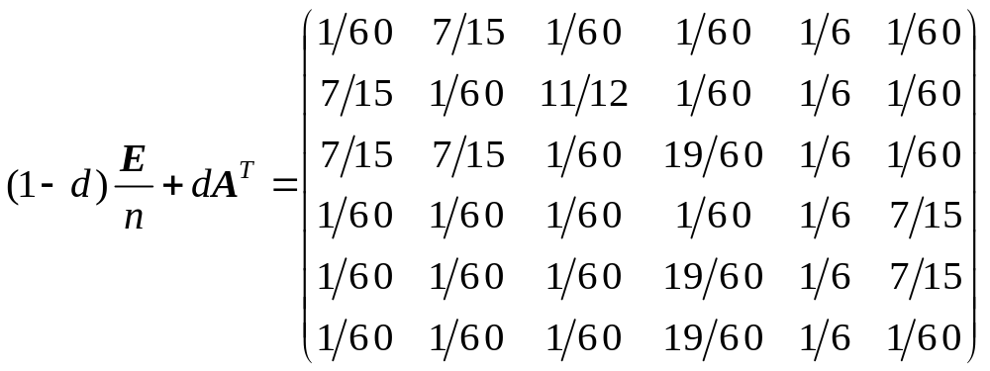
Follow our example

Slide 35
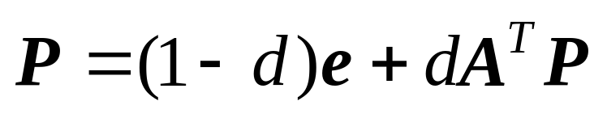
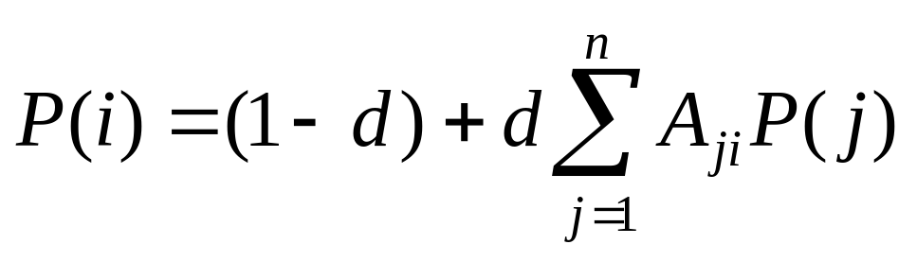
The final PageRank algorithm
(1-d)E/n + dA^{T} 是一个随机矩阵，同时满足不可约和非周期性
令 e^{T}P = n, 则（8）等价于
每个网页i 的PageRank分值为
(9)
(10)

Slide 36
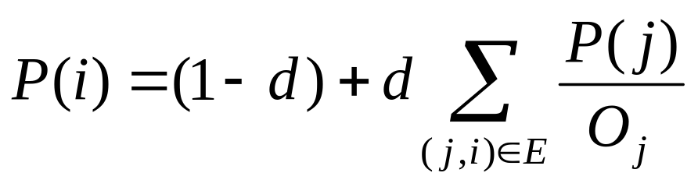
The final PageRank (cont …)
公式(10) 等价于原始文献中的
参数 0< d <1也称为阻尼因子（ damping factor），在原始文献中设置为 d = 0.85.

Slide 37
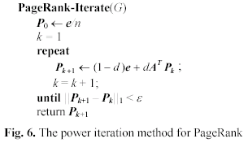
Compute PageRank
幂法求解

Slide 38
PageRank的优缺点
防欺骗
  网页所有者难以设置其它重要网页指向他自己的网页.
PageRank 值独立于查询，是一种全局度量.
  PageRank 值是通过所有网页计算得到并加以存储，而不是提交查询时才计算.
缺点：不能区分全局重要性网页和查询主题重要性网页.

Slide 39
大纲
引言
PageRank
HITS

Slide 40
HITS
HITS（Hypertext Induced Topic Search).
与PageRank是一个静态算法不同， HITS 是基于查询的搜索算法
当用户提交一个查询时
  HITS首先对一个搜索引擎返回的相关网页列表进行扩展
  然后产生扩展集合的两个排序：权威性排序（ authority ranking） 及汇集性排序（hub ranking）.

Slide 41
Authorities and Hubs
Authority: 粗略地讲，一个权威性网页具有很多的入边.
  该网页具有相关主题的权威性内容
  许多人相信该网页并指向它.
Hub: 一个汇集性网页具有很多出边.
  该网页把特定主题网页进行了组织
  指向了该主题的许多权威性网页.

Slide 42
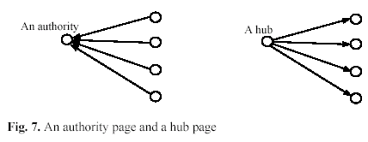
Examples

Slide 43
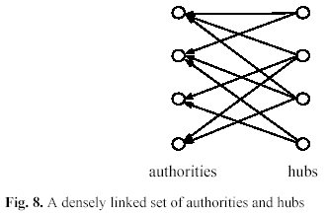
The key idea of HITS
一个好的汇集网页指向了许多权威性网页
一个好的权威性网页被许多好的汇集性网页所指向.
因此，二者相互强化.

Slide 44
HITS算法：抓取网页
对于一个查询词, q, HITS用如下方式收集一个网页集合:
  发送查询 q 给一个搜索引擎.
  收集t个排序最高的网页 t (原始文献中t = 200) . 称之为根集合 W（root set）.
  对W 进行扩展－加入所有以下网页：被W中某个网页所指向的网页，以及指向W中某个网页的网页，这样扩展后得到的网页集合S。称为基集合（ base set）.

Slide 45
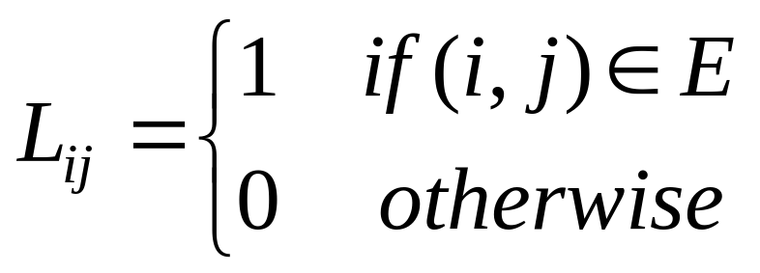
链接图G
HITS对S中的每个网页分配一个权威性值authority score和汇集性值 hub score.
设|S|=n，用图 G = (V, E)表示S中的超链接关系，并用 L 表示该图的邻接矩阵.

Slide 46
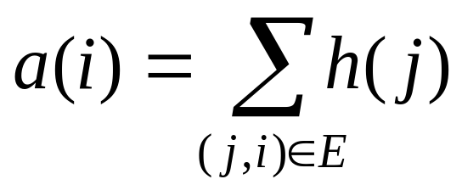
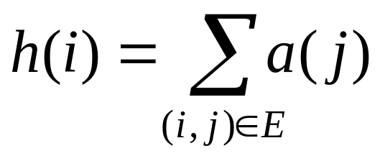
The HITS algorithm
a(i) 和h(i)分别表示网页i的权威性值和汇集性值
二者的相互强化关系表示如下:
(11)
(12)

Slide 47
HITS in matrix form
用 a 表示权威性值的列向量,
a = (a(1), a(2), …, a(n))^{T}, and
h表示汇集性值的列向量,
h = (h(1), h(2), …, h(n))^{T},
则,
a = L^{T}h
h = La
(13)
(14)

Slide 48
Computation of HITS
计算方法与 PageRank相似，即幂法（power iteration）.
用 a_{k} 和 h_{k} 分别表示k次迭代的权威性和汇集性值向量，我们有迭代公式如下
a_{k} = L^{T}La_{k-1} (15)
h_{k} = LL^{T}h_{k-1} (16)
a₀=h₀=(1, 1, …, 1)

Slide 49
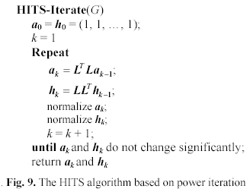
The algorithm

Slide 50
HITS的优缺点
优点: 根据查询进行排序，可能会返回更相关的权威性和汇集性网页.
弱点:
  容易被欺骗. 一个网站开发者很容易在自己的网页中加入许多出边.
  主题漂移（Topic drift）. 许多扩展网页可能与主题并不相关.
  查询效率: 动态抓取网页进行扩展、特征值计算

Slide 51
思考？
如何利用链接分析进行引文文献分析？
  杂志的权威性？
  作者的权威性？
  不同学科间如何进行更公平地比较？

